Slide 1
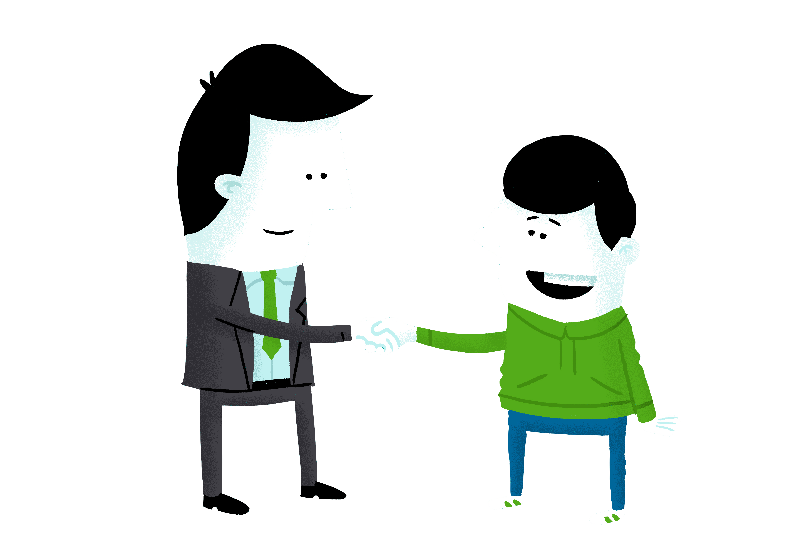
Welkom bij de JINC Bliksemstage!

Slide 2

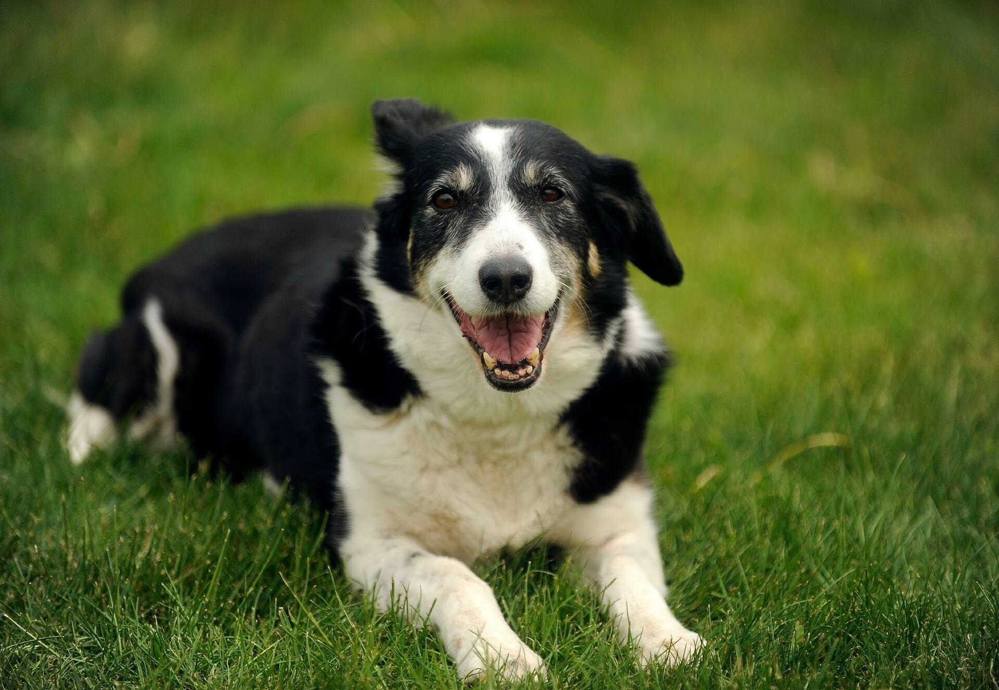

Dit ben ik! [optie 1]
Voorbeeld:
Notes:
{Kies uit slide 3,4 en 5 één manier om jezelf voor te stellen. }
Stel jezelf voor aan de leerlingen. Hierbij is het van belang dat je laat zien dat je meer bent dan een werknemer in jouw bedrijf!​
Laat zien wie jij bent als persoon en wat je leuk vindt. Denk tactisch na over wat je laat zien: je hebt (soms) te maken met kinderen die opgroeien in armoede dus houdt daar rekening mee.
Voorbeelduitleg a.d.h.v. foto’s op de slide:
Ik ben ….., mijn lievelingsfruit is een mandarijn. Ik heb een hond genaamd ….. en hij woont al 10 jaar bij ons. Het is een …. soort hond. Ik woon in …. samen met mijn gezin. Ik heb een echtgenoot en twee kinderen.

Slide 3
Dit ben ik! [optie 2]
Voorbeeld:
Voetbal
[Jouw naam]
Sneakers
Kinderen
Notes:
{Kies uit slide 3,4 en 5 één manier om jezelf voor te stellen.}
Stel jezelf voor aan de leerlingen. Hierbij is het van belang dat je laat zien dat je meer bent dan een werknemer in jouw bedrijf!​
Laat zien wie jij bent als persoon en wat je leuk vindt. Denk tactisch na over wat je laat zien: je hebt (soms) te maken met kinderen die opgroeien in armoede dus houdt daar rekening mee.
Voorbeelduitleg:
- Voetbal: Ik houd heel erg van voetballen, dit doe ik 3 keer per week
- Sneakers: Ik houd veel van sneakers, ik ben dan ook een verzamelaar.
- Kinderen: Ik heb twee kinderen. Ze heten …. en …..

Slide 4
Wie zijn jullie?
Noem je naam en kies een vraag om te beantwoorden.
Wat is je lievelingseten?
Heb je een bijbaan? Zo ja: vertel er iets over
Wat is je lievelingsvak op school?
Heb je wel eens gespijbeld?
Omschrijf hoe je huis eruit ziet
Heb je broers of zussen?
Wat is het lekkerste dat er in de kantine te krijgen is?
Wie is de leukste docent(e)?
Wat wil je later worden?
Zou je graag een eigen bedrijf beginnen? Waarom wel/niet?
Welke richting heb je gekozen en waarom?

Slide 5



Dit is mijn werk! [optie 1]
Voorbeeld:
Notes:
{Kies uit slide 3,4 en 5 één manier om jezelf voor te stellen. }
Stel jezelf voor aan de leerlingen. Hierbij is het van belang dat je laat zien dat je meer bent dan een werknemer in jouw bedrijf!​
Laat zien wie jij bent als persoon en wat je leuk vindt. Denk tactisch na over wat je laat zien: je hebt (soms) te maken met kinderen die opgroeien in armoede dus houdt daar rekening mee.
Voorbeelduitleg a.d.h.v. foto’s op de slide:
Ik ben ….., mijn lievelingsfruit is een mandarijn. Ik heb een hond genaamd ….. en hij woont al 10 jaar bij ons. Het is een …. soort hond. Ik woon in …. samen met mijn gezin. Ik heb een echtgenoot en twee kinderen.

Slide 6
Dit is mijn werk! [optie 2]
Geld
Fysiek/mentaal
Organiseren
Machines
Kinderen
Gesprekken voeren
Verkopen
Maken
[Jouw baan]
Buiten/Binnen
Bouwen
Ouderen
Samenwerken/ alleen werken
Mensen helpen
In de stad/ in de natuur
Staan/zitten
Eten
Notes:
In deze slide leg je uit wat jouw werk inhoudt. Dit doe je aan de hand van een mindmap.
Verwijder de steekwoorden die niet bij jouw werk passen en vul woorden aan die ook nog bij jouw werk passen. Licht kort toe aan de leerlingen waarom deze steekwoorden bij jouw werk passen.

Slide 7
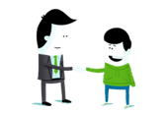
Wat gaan we vandaag doen?​
Spel
10 minuten
Rondleiding
15 minuten
Pauze
10 minuten
Vul hier de praktische opdracht in
... minuten
Vul hier de praktische opdracht in
... minuten
Vul hier de praktische opdracht in
... minuten
Afronding
15 minuten
Notes:
Vul hier in steekwoorden het programma van de bliksemstage in. Vul ook in hoe lang elk onderdeel ongeveer duurt.

Slide 8

Wat vonden jullie van vandaag?
Wat heb je vandaag gedaan dat je interessant vond?​
Wat heb je geleerd over dit werk?​
Wat past bij jou in dit werk? En wat juist niet?
Heb je nog tips of tops voor mij?
​
Vul de vragenlijst in!

